Slide 1
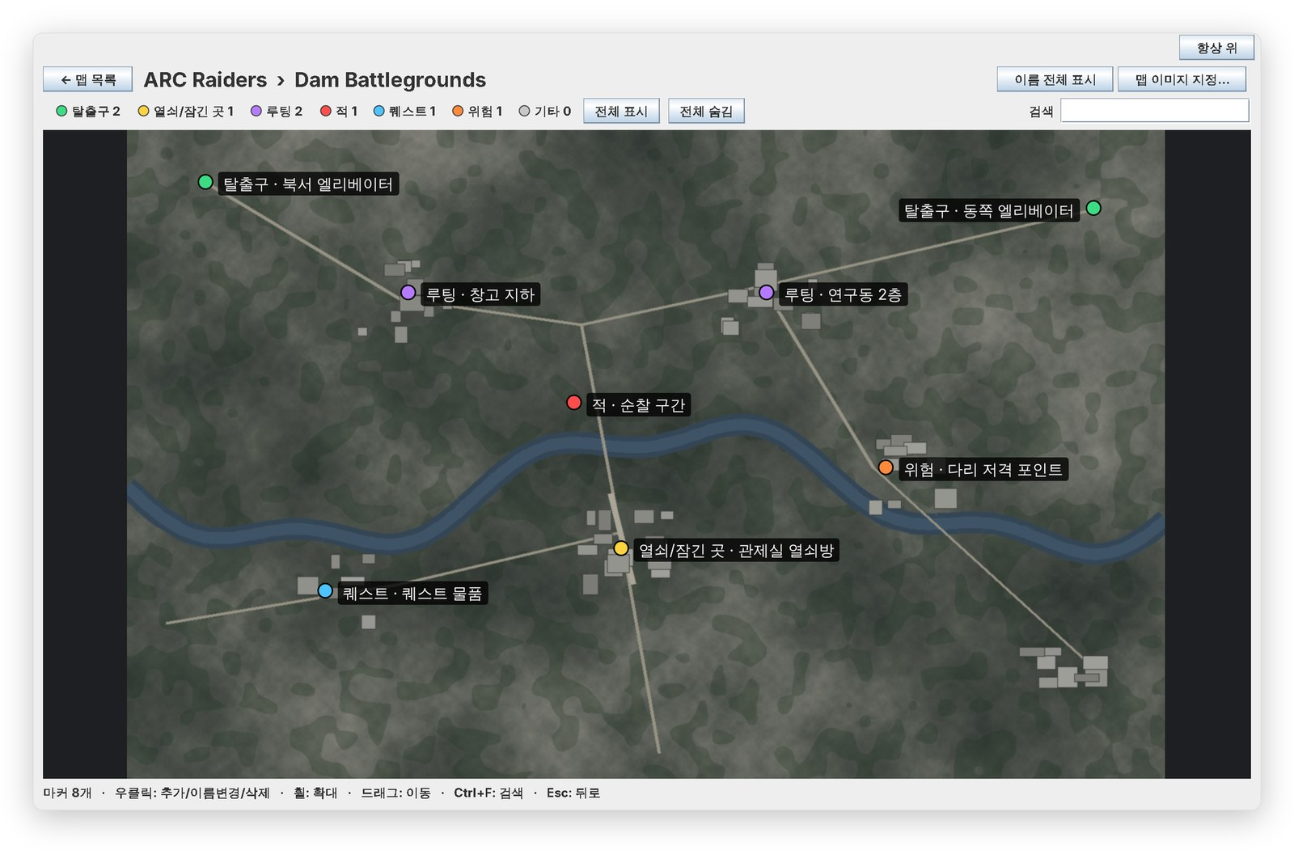
forthparty
게임 지도 위에 나만의 정보를 쌓는 Swing 프로그램
Notes:
안녕하세요. 제가 기말 프로젝트로 만드는 forthparty를 소개하겠습니다. 게임을 할 때 옆에 띄워 두는 지도 메모 프로그램입니다. 서드파티에서 한 걸음 더 나아간다는 뜻으로 이름을 지었습니다.

Slide 2
ARC Raiders 대표 이미지
이 상자를 지우고 공식 키 아트를 넣어주세요
ARC Raiders
전장을 오가며 파밍 · AI 로봇 ARC와 전투 · 스토리 퀘스트 · 제한 시간 안에 탈출
이미지 © Embark Studios
Notes:
먼저 이 프로그램의 배경이 된 ARC Raiders라는 게임을 간단히 소개하겠습니다. 여러 전장을 오가면서 아이템을 파밍하고, ARC라고 불리는 AI 로봇들을 상대하면서, 세계관의 이야기를 풀어주는 퀘스트를 하나씩 해결하는 게임입니다. 한 번 전장에 들어가면 제한된 시간 안에 탈출해야 하고, 적이 언제 어디서 나타날지 모릅니다.

Slide 3
레이드 중에 퀘스트 위치를 찾을 때
제한 시간, 예고 없는 적, 그리고 로딩
?
›
Alt
+
Tab
›
›
!
위치는 '이 근처'
정확한 지점은 안 알려줌
게임 밖으로
사이트를 찾아 검색
지도 불러오는 중
몇 초도 길다
그 사이 적 등장
시간은 계속 흐름
남은 시간
Notes:
이 게임을 하면서 겪은 불편함입니다. 게임 안의 지도에는 내가 알게 된 정보를 남길 수 있는 기능이 한정되어 있습니다. 퀘스트도 정확한 위치를 알려주지 않고 대략적인 구역만 보여줘서, 근처를 한참 뒤지는 경우가 많습니다. 결국 퀘스트 위치나 좋은 파밍 장소를 찾으려고 게임 도중에 맵 사이트를 찾아보게 되는데, 제한 시간이 흐르고 언제 적이 나타날지 모르는 상황에서 사이트를 찾고 검색하는 과정은 복잡하고, 지도가 뜨기까지의 자잘한 로딩조차 치명적일 수 있습니다. 그래서 나만의 서드파티가 있으면 좋겠다고 생각했습니다.

Slide 4
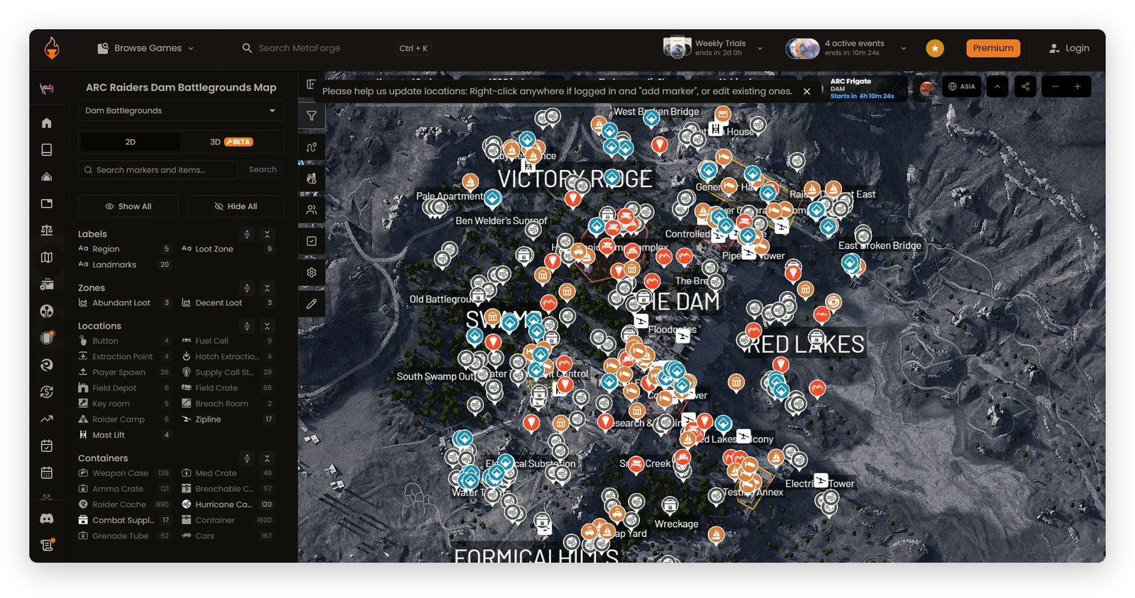
기존 맵 사이트의 문제
마커 3,000개 이상, 필터 28개 이상, 매번 서버에서 불러오기
Notes:
제가 ARC Raiders를 하면서 쓰던 맵 사이트의 첫 화면입니다. 상자 종류만 더해도 마커가 3천 개가 넘고, 필터도 스물여덟 개가 넘습니다. 지도보다 아이콘이 먼저 보입니다. 게다가 이걸 매번 서버에서 불러오기 때문에, 탈출 직전처럼 급할 때는 몇 초씩 기다려야 했습니다.

Slide 5
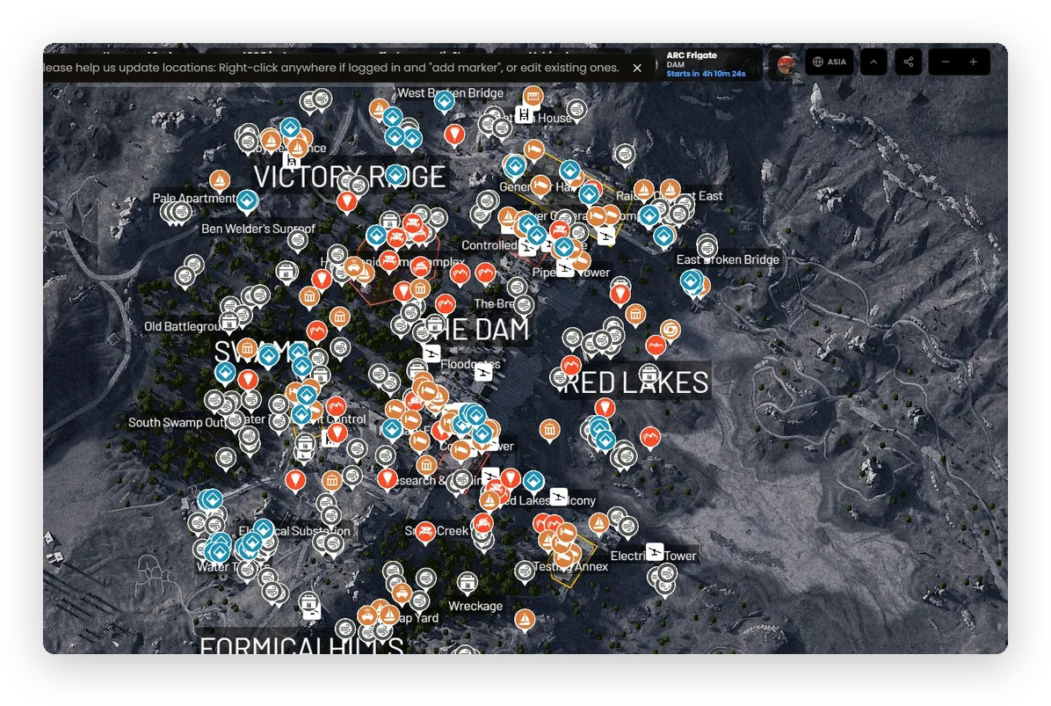
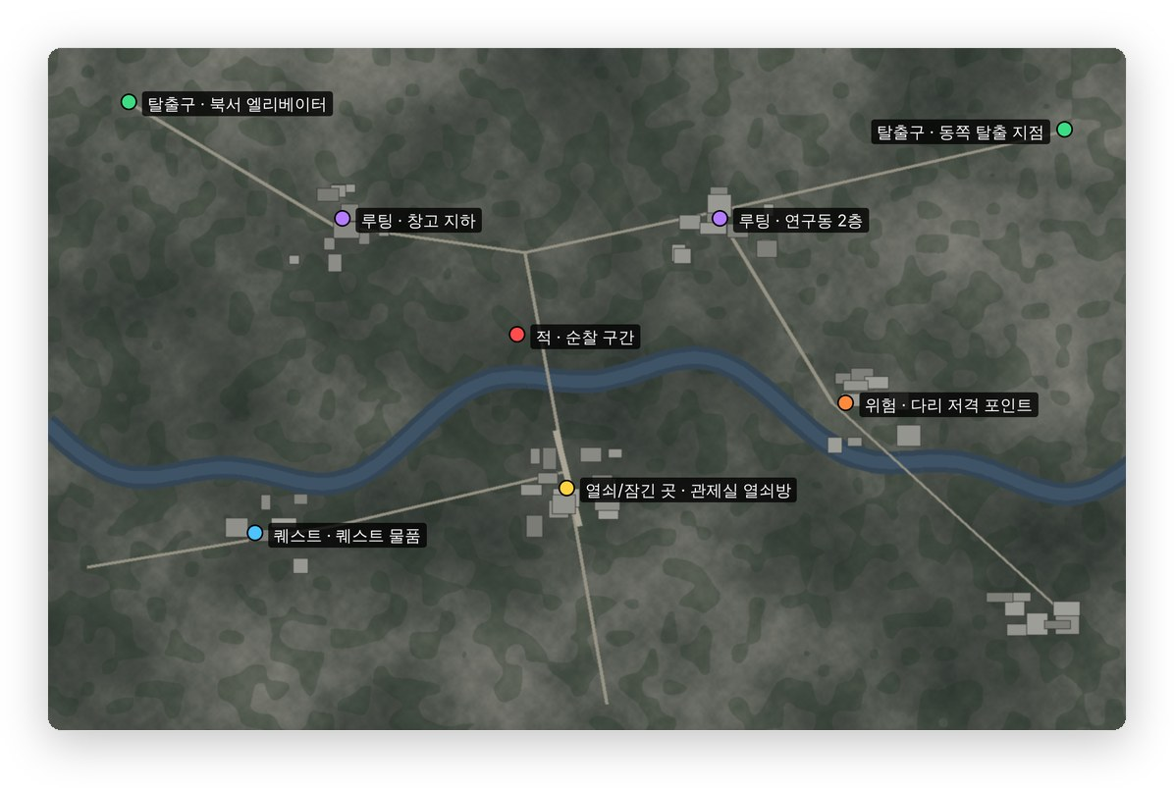
같은 맵, 다른 접근
남이 올린 정보 대신 내가 찍은 마커만 표시
기존
모든 사람이 올린 정보를 한꺼번에
forthparty
내가 직접 찍은 마커만
Notes:
그래서 반대로 접근했습니다. 남이 올린 정보를 다 보여주는 대신, 내가 직접 찍은 마커만 보여줍니다. 그리고 정보를 서버가 아니라 내 컴퓨터에 저장해서 기다림이 없습니다. 오른쪽 지도는 시연용으로 만든 예시 이미지입니다.

Slide 6
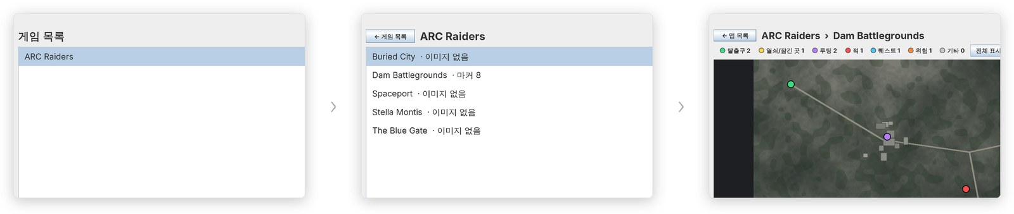
세 단계 화면 구성
게임 목록에서 맵 화면까지 클릭 세 번
게임 목록
게임 선택
맵 목록
맵 선택 · 공유
맵 화면
마커 보기와 기록
Notes:
화면은 세 단계뿐입니다. 게임 목록, 맵 목록, 그리고 맵 화면입니다. 필터를 하나하나 끌 필요 없이 세 번이면 원하는 지도에 도착하고, Enter와 Esc만으로도 이동할 수 있습니다.

Slide 7
지도 위에 나만의 마커 기록
우클릭으로 찍고, 찍는 즉시 자동 저장
우클릭으로 추가
탈출구, 열쇠, 루팅 등 7종
바로 저장
저장 버튼이 필요 없음
휠 확대, 드래그 이동
큰 지도도 원하는 곳만
이름 전체 보기
Ctrl+L 한 번
Notes:
가장 중요한 기능인 마킹입니다. 지도에서 우클릭하면 탈출구, 열쇠, 루팅 같은 일곱 가지 종류로 마커를 찍을 수 있고, 찍는 순간 파일에 저장됩니다. 휠로 확대하고 드래그로 움직일 수 있습니다. 게임을 할수록 이 지도가 나만의 공략집이 됩니다.

Slide 8
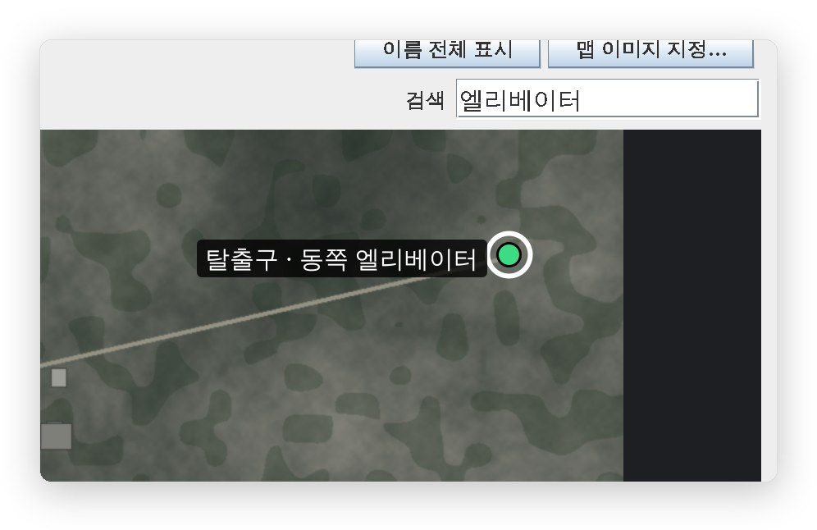
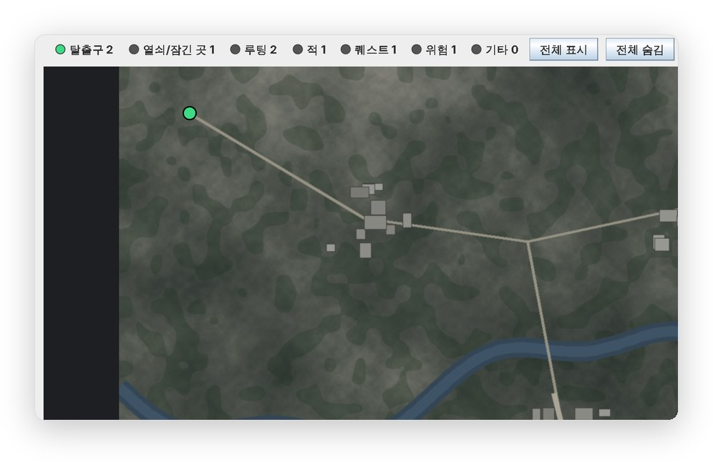
기존 사이트에서 가져온 기능
편한 기능은 살리고, 서버 의존은 제외
.fpmap
내 PC
친구 PC
마커 검색
초성으로도, 맞는 마커만 강조
종류별 표시
개수를 보고 필요한 것만
파일 하나로 공유
서버 없이 친구에게
Notes:
기존 사이트에서 편했던 기능은 가져왔습니다. 마커 이름 검색은 초성으로도 되고, 맞는 마커만 강조됩니다. 종류별로 개수를 보면서 켜고 끌 수 있습니다. 공유는 서버 대신, 맵 하나를 파일 하나로 내보내서 친구에게 주면 됩니다.

Slide 9
가볍게 만든 방법
Swing만 사용, 별도 설치 없음
0
0
1
서버 요청
모든 데이터는 내 PC에
외부 라이브러리
순수 Java Swing
폴더
복사하면 백업 끝
시작할 때 한 번 읽고, 이후에는 메모리에서 바로 표시
Notes:
버벅임은 구조로 해결했습니다. 서버 요청이 전혀 없고, 외부 라이브러리 없이 Swing만 썼습니다. 데이터는 폴더와 텍스트 파일이라 따로 설치할 것이 없고, 폴더 하나만 복사하면 백업이 끝납니다. 켤 때 한 번 읽으면 그다음은 전부 메모리에서 바로 나옵니다.

Slide 10
앞으로 할 것
디자인, 사용자 경험, 다른 게임으로의 확장
ARC Raiders
›
Ctrl
+
Z
다른 게임
+ 게임 추가
디자인 개선
사용자 경험 개선
다른 게임으로 확장
게임 화면과 어울리는 어두운 테마
색뿐 아니라 모양으로도 구분되는 마커
창 크기에 맞춰 커지는 글자와 버튼
마커를 끌어서 위치 옮기기
실수했을 때 Ctrl+Z로 되돌리기
지명 · 구역 · 이동 경로 그리기
게임마다 마커 종류와 색을 직접 설정
자주 쓰는 마커 종류를 묶음으로 저장
게임별 지도를 .fpmap 파일로 공유
후순위 게임 화면 오버레이 · 레이드 일기장
Notes:
앞으로 할 것은 세 가지 방향입니다. 첫째, 디자인 개선입니다. 게임 화면과 어울리는 어두운 테마를 넣고, 마커를 색뿐 아니라 모양으로도 구분해서 색을 구분하기 어려운 사람도 쓸 수 있게 하고 싶습니다. 둘째, 사용자 경험 개선입니다. 마커를 끌어서 옮기고, 실수하면 Ctrl+Z로 되돌리고, 점뿐 아니라 구역이나 이동 경로도 그릴 수 있게 할 계획입니다. 셋째, 다른 게임으로의 확장입니다. 지금도 게임은 폴더 하나로 추가할 수 있지만, 마커 종류는 고정되어 있습니다. 게임마다 필요한 마커 종류와 색을 직접 정하고, 그 지도를 파일로 공유할 수 있게 하려고 합니다. 욕심나지만 후순위인 기능도 두 가지 있습니다. 게임 화면 위에 반투명한 지도를 겹쳐 띄우는 오버레이와, 판이 끝날 때마다 그날의 기록을 남기는 레이드 일기장입니다.

Slide 11
감사합니다
forthparty · Java Swing 기말 프로젝트
Notes:
들어주셔서 감사합니다. 질문 있으시면 말씀해 주세요.

